Slide 1

CHỦ ĐỀ: NGHỆ THUẬT TRUNG ĐẠI
VIỆT NAM
BÀI 5: BÌA SÁCH VỚI DI SẢN KIẾN TRÚC VIỆT NAM

Slide 2
CHỦ ĐỀ: NGHỆ THUẬT TRUNG ĐẠI VIỆT NAM
BÀI 5: BÌA SÁCH VỚI DI SẢN KIẾN TRÚC VIỆT NAM
1.Khám phá nội dung và hình thức của bìa sách

Slide 3

Tổ 1:Nội dung và thông tin trên bìa sách?
Tổ 2:Cách sắp xếp tỉ lệ hình, chữ trên bìa sách?
Tổ 3:Màu sắc của bìa sách?
Tổ 4:Vai trò của bìa sách?

Slide 4
CHỦ ĐỀ: NGHỆ THUẬT TRUNG ĐẠI VIỆT NAM
BÀI 5: BÌA SÁCH VỚI DI SẢN KIẾN TRÚC VIỆT NAM
1.Khám phá nội dung và hình thức của bìa sách
2.Cách thiết kế bìa sách giới thiệu di sản kiến trúc

Slide 5
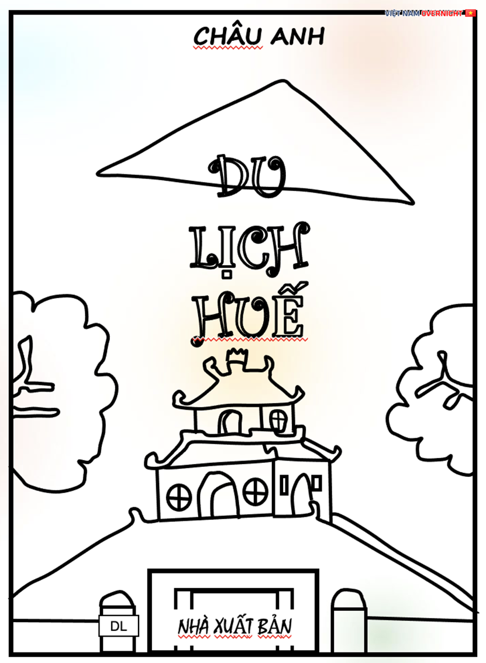


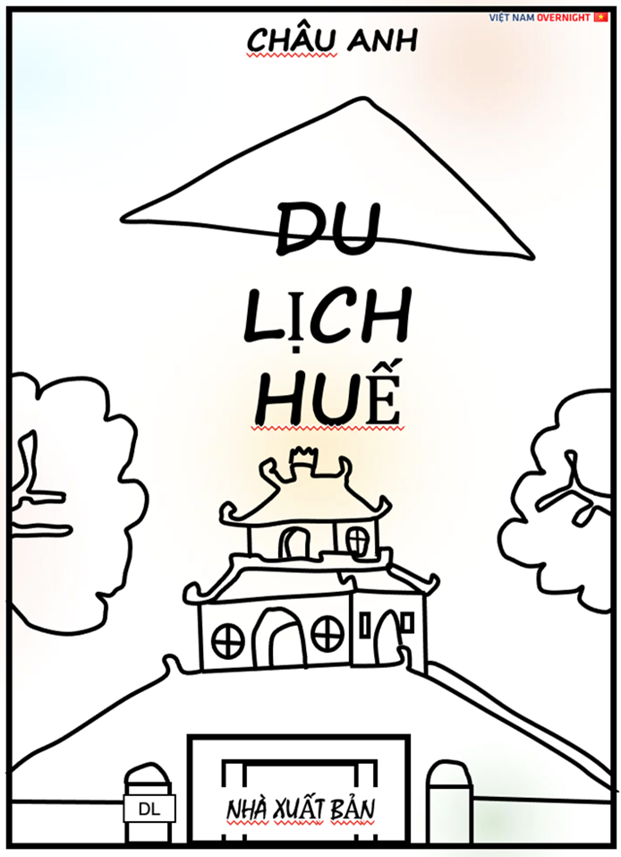
2
3
4
1

Slide 6
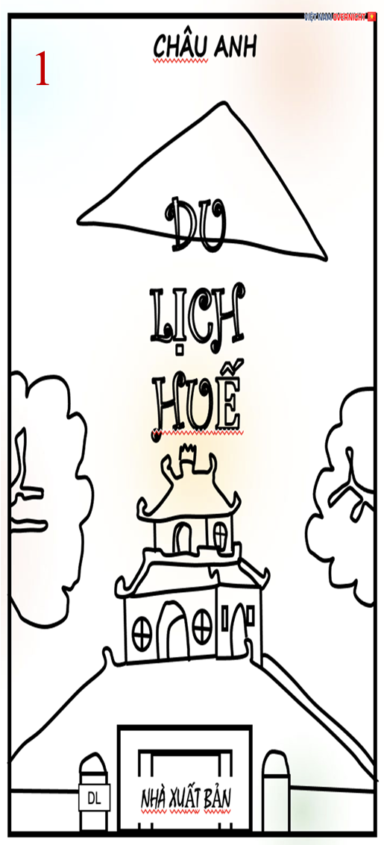
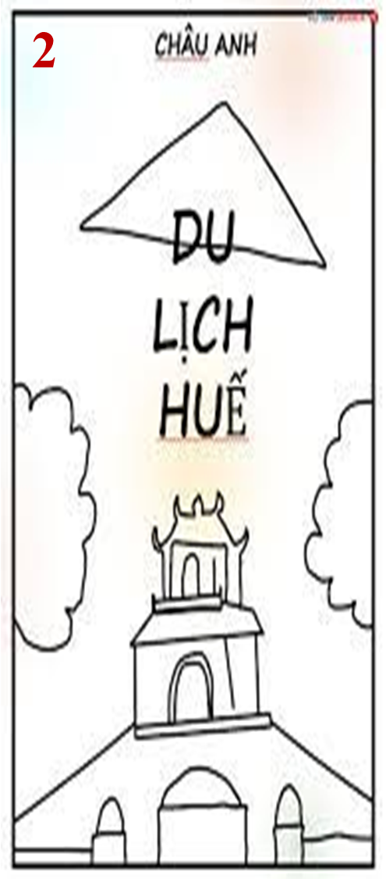

4
Bước 1: Vẽ phác để xác định bố cục phần hình và phần chữ.
Bước 2: Vẽ hình phù hợp với nội dung sách.
Bước 3: Lựa chọn và vẽ kiểu chữ phù hợp với nội dung sách.
Bước 4: Vẽ màu phù hợp, hoàn thiện sản phẩm.

Slide 7
CHỦ ĐỀ: NGHỆ THUẬT TRUNG ĐẠI VIỆT NAM
BÀI 5: BÌA SÁCH VỚI DI SẢN KIẾN TRÚC VIỆT NAM
1.Khám phá nội dung và hình thức của bìa sách
2.Cách thiết kế bìa sách giới thiệu di sản kiến trúc
3.Thiết kế bìa sách giới thiệu di sản kiến trúc VN thời trung đại

Slide 8

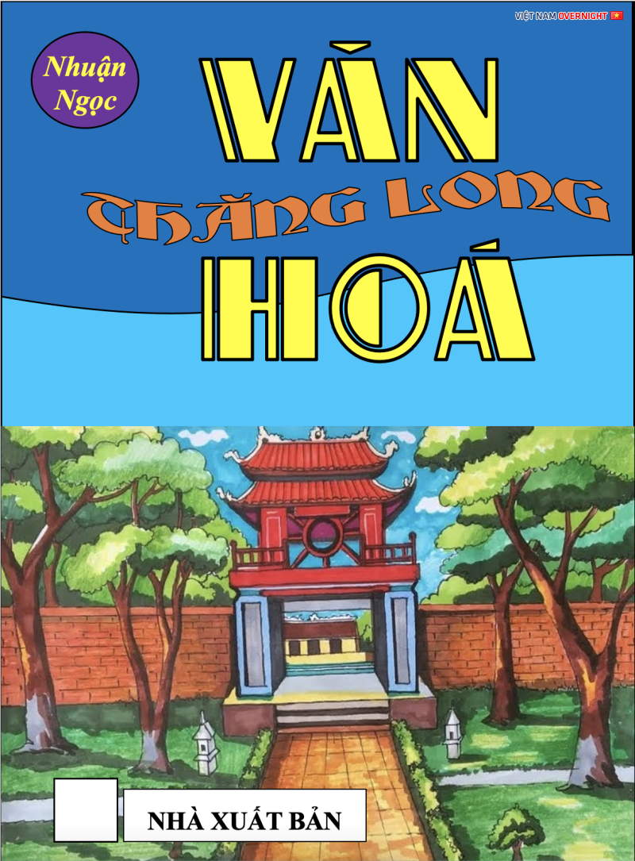

Slide 9
CHỦ ĐỀ: NGHỆ THUẬT TRUNG ĐẠI VIỆT NAM
BÀI 5: BÌA SÁCH VỚI DI SẢN KIẾN TRÚC VIỆT NAM
1.Khám phá nội dung và hình thức của bìa sách
2.Cách thiết kế bìa sách giới thiệu di sản kiến trúc
3.Thiết kế bìa sách giới thiệu di sản kiến trúc VN thời trung đại
4.Trưng bày và chia sẻ

Slide 10
+ Cách sắp xếp tỉ lệ hình chữ trong bìa sách,
+ Sự phù hợp giữa hình minh họa, tên bìa sách và kiểu chữ.
+ Ý tưởng thể hiện để sản phẩm hoàn thiện hơn
+ Chia sẻ về một bìa sách thực tế có cách thiết kế mà em thích

Slide 11
5.Tìm hiểu các hình thức bìa sách

